Slide 1
神经图像编辑
Neural Painter – 简笔画智能图像编辑
徐鉴劲
未来互联网与技术兴趣团队 队长
Notes:
各位评委老师，同学们，大家下午好。我是未来互联网与技术团队的队长，很荣幸为大家带来我们团队的作品：神经图像编辑。这个名字听上去高冷，所以我还起了个副标题：Neural Painter-简笔画智能图像编辑系统。智能图像编辑，究竟智能在什么地方呢？又为什么要智能呢？

Slide 2
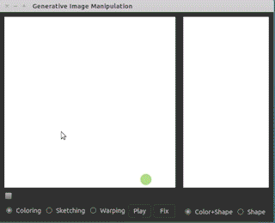
智能图像编辑-概念
业余的用户
+
简单的编辑
=
真实的图像
简笔画生成风景 [1]
[1] https://github.com/junyanz/iGAN
Notes:
我们现看一下这个例子。这是一个16年CVPR顶会文章的效果——交互式对抗生成网络。用户在画布上画出简单的线条，算法聪明地据此推生成出了绿草、高山、蓝天。是不是非常的神奇？所谓智能图像编辑，就是让业余的用户，用简单的操作，画出真实的图画。智能图像编辑在实际中有什么用处呢？这里以一个特殊的角度：网络小说来进行说明。

Slide 3
智能图像编辑-应用
网络小说：很多只有纯文本，插图耗时长、价格贵
人物设计、物品设计
商品搜索
微调外貌
美容行业
发型、颜色
Notes:
当下小说市场异常繁荣，在起点中文网上的作品达到百万之巨，而其中不少作品都是百万字级别，可谓是浩如烟海。然而其中只有极少部分作品有角色设计图和插图。这是因为插画的代价十分昂贵，在许多网络小说中，插画的创作都要靠粉丝募捐，作者联系，前前后后等上一两个月才会有插图，时间、金钱代价十分高昂。我想，一定有不少网文作者想要使用一款软件，能够画出他们脑海中的角色。除此之外，比如说商品搜索里，用户可能希望对一个已有的商品进行微调。再比如理发时，客户可以用智能图像编辑描绘出自己想要的发型等等。智能图像编辑的领域可以说是非常广阔，而我们项目组优先实现了在动漫人脸上的编辑。

Slide 4
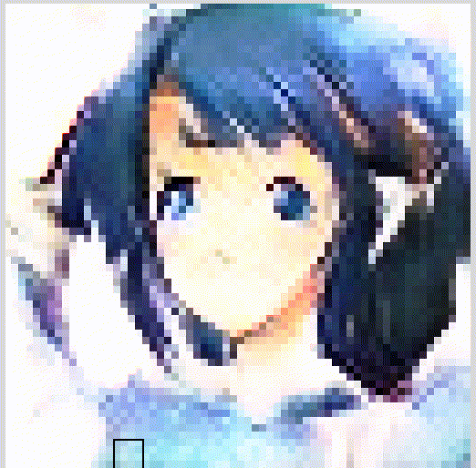
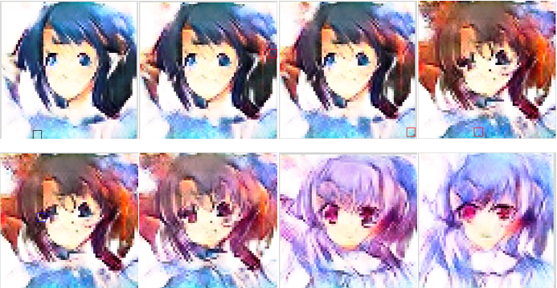
动漫人物头像编辑-基线
分辨率低（64x64）
生成质量低
编辑过程中 有质量下滑
动漫人物头像编辑[2]
[2] Neural Photo Editor
Notes:
首先我们实现了神经图像编辑方面的最新成果。这是17年发表的Neural Photo Editor，原文在人脸数据集上实现，这是它在我们收集的动漫数据集上的成果。这张图片展示的是一个编辑过程，左上角的是原图，从左到右依次是，用户在画上一笔简笔画以后的，头像逐渐变化的过程。在第一排里，我在头发上画了一笔红色（图像没有显示笔画），然后在第二排的时候画了一笔蓝色。可以看到，头像的发色变化趋势是有效的，但是他的生成质量比较低，而且在编辑的过程中容易丧失图片的质量。这是一个完整的动图，展示了编辑中的变化。先变红，再变蓝。

Slide 5
成果展示 - Demo
Neural Painter – 基于简笔画的智能图像编辑
Notes:
那么我们的项目有了多大的提升呢？下面我为大家详细展示一下。

Slide 6
Demo – 整体效果
简笔画控制的动漫人脸生成
点击提交：进行一步编辑
重新生成：随机生成一张图片
瞳色、发色、表情……
Notes:
首先是一个简单的整体展示。我们已经完成了一个漂亮的Ui界面，通过它与后端的服务器交互，点击重新生成可以随机生成一张图片，在画布上画上简笔画然后提交就可以进行编辑。可以看到编辑是成功的。接下来我给大家展示我们只能图像编辑的强大功能。

Slide 7
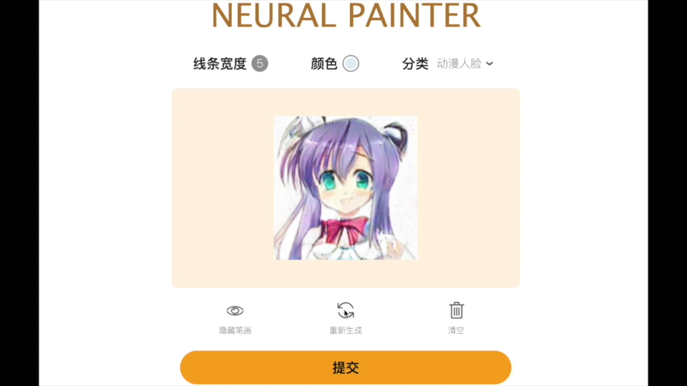
DEMO - 发型编辑
Notes:
首先是多种多样的发型编辑。包括了发型的增减，发色的调节。

Slide 8
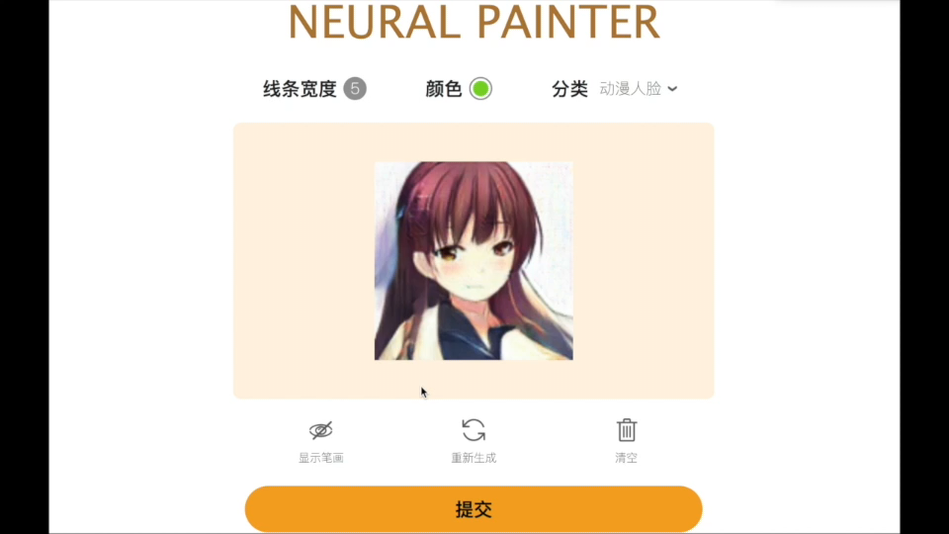
DEMO – 眼睛编辑
Notes:
这个是瞳编辑，包括了眼睛颜色、位置、形状的编辑。

Slide 9
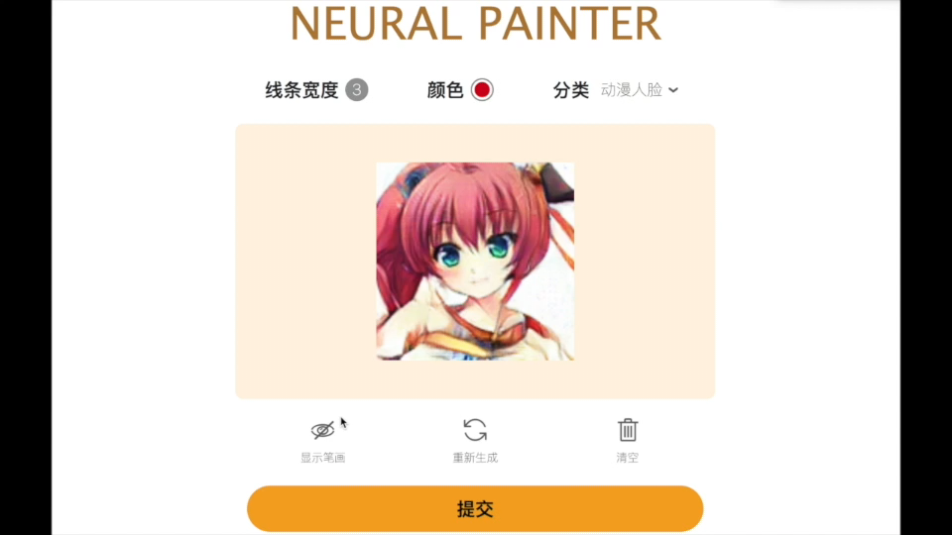
DEMO – 嘴型编辑
Notes:
然后是嘴型编辑，让人物张嘴、闭嘴。

Slide 10
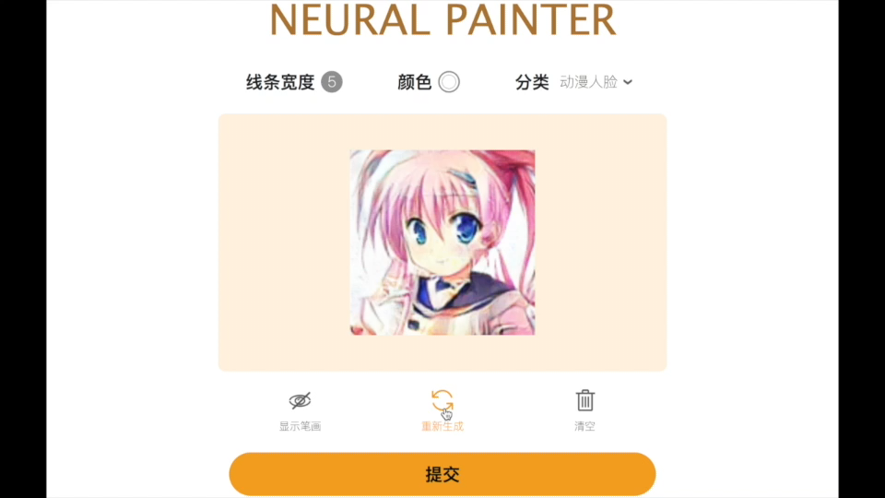
DEMO – 刘海修剪
Notes:
最后是更为精细的发型操作：刘海修剪

Slide 11

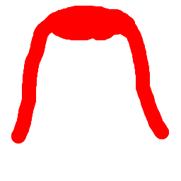
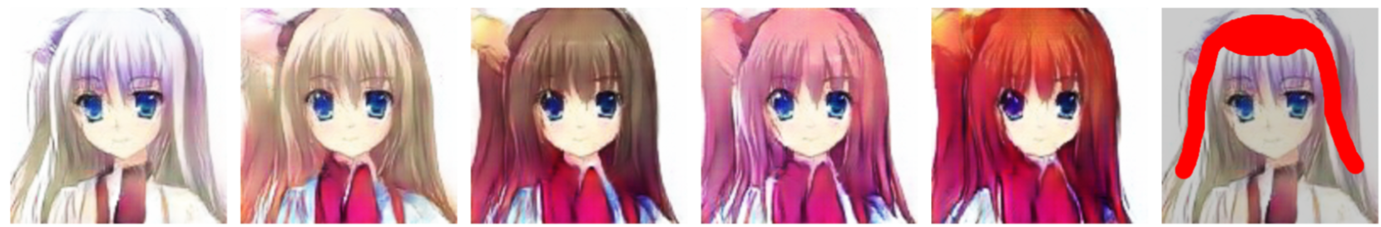
Demo – 编辑质量
编辑：以微小的步长变化
编辑过程平稳，不易丧失质量
Notes:
从上面的一系列例子中，我们智能图像编辑的稳定性、多样性都得到了充分的证明。所谓编辑稳定，就是说在图片在网络的编辑下发生变化的过程中，质量并不下降。下面的图中左边是原图，向右是在一个红色的简笔画下发生的变化。我想你几乎无法察觉到编辑过程中有图像真实性的损失，而且这个人还是同一个人，这在之前的例子中也有着体现。我们相比于基线的水平有着大幅度的提高。

Slide 12
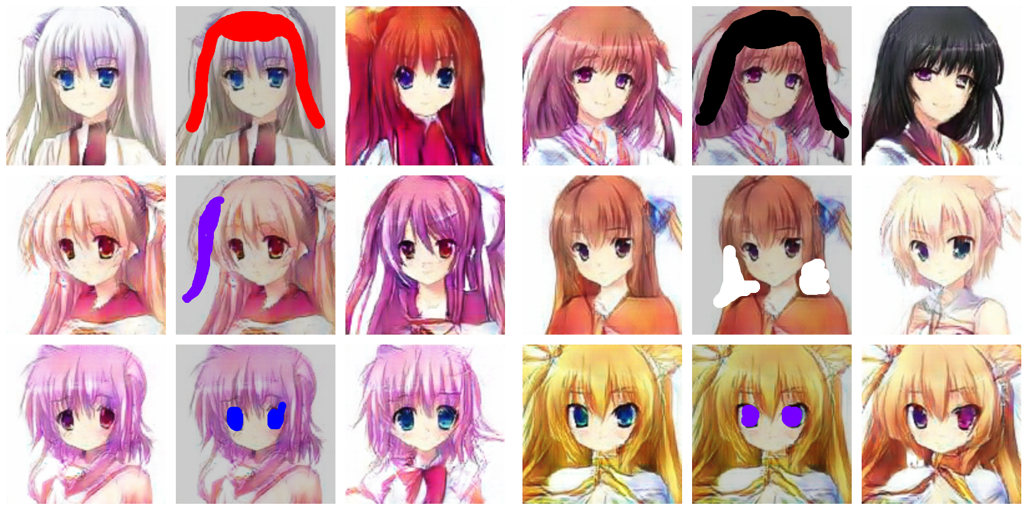
Demo – 编辑自由度

Slide 13
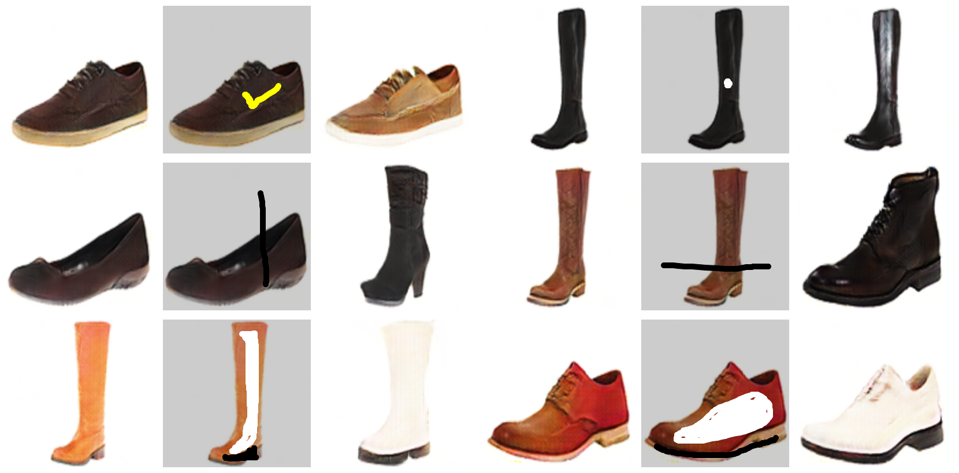
Demo – 多领域

Slide 14
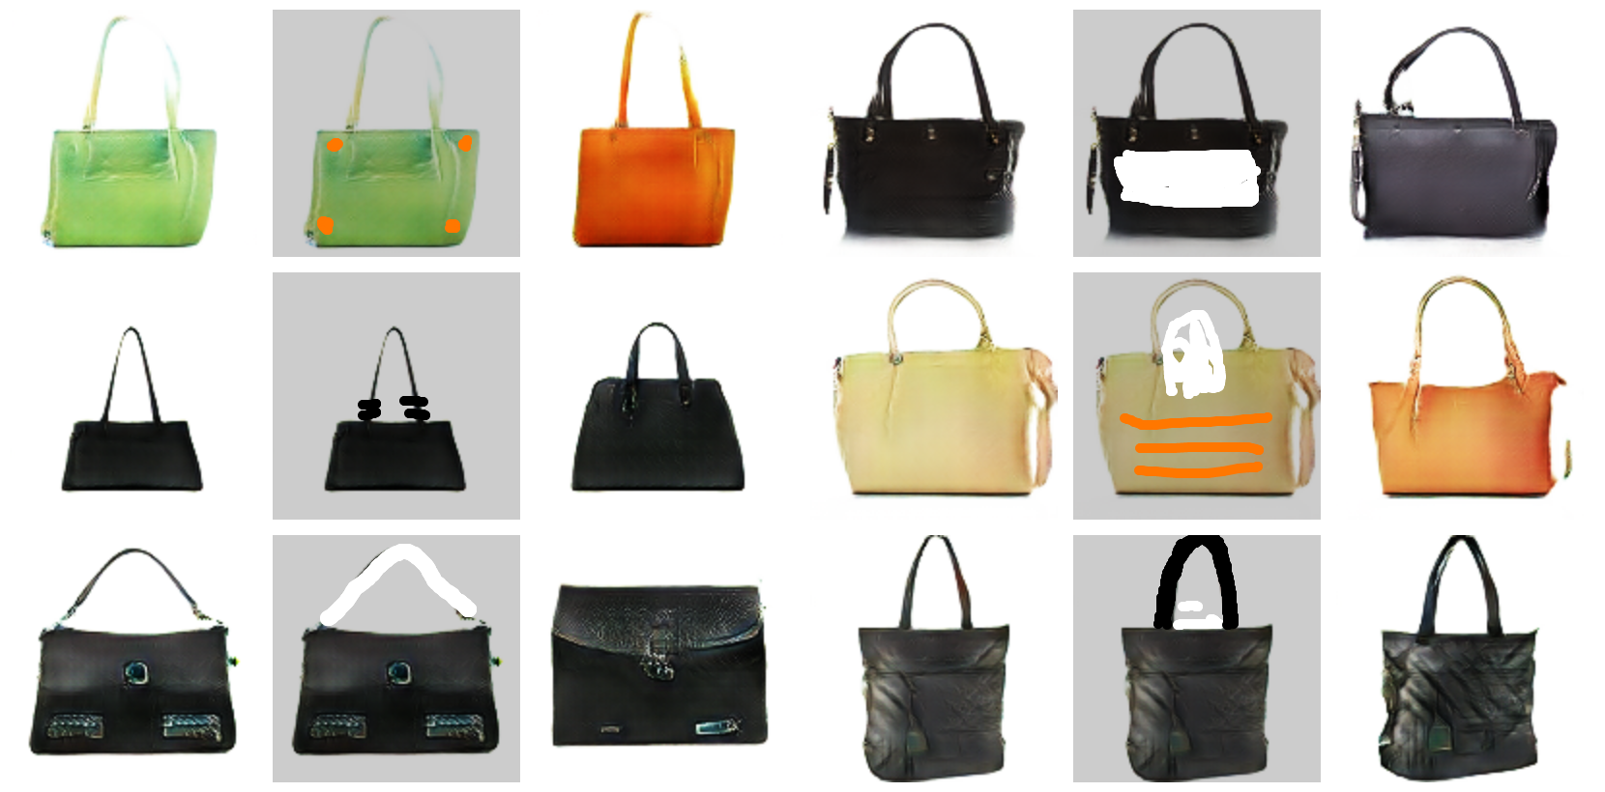
Demo – 多领域

Slide 15
技术概述
Neural Painter – 基于简笔画的智能图像编辑
Notes:
那么我们的项目有了多大的提升呢？下面我为大家详细展示一下。

Slide 16
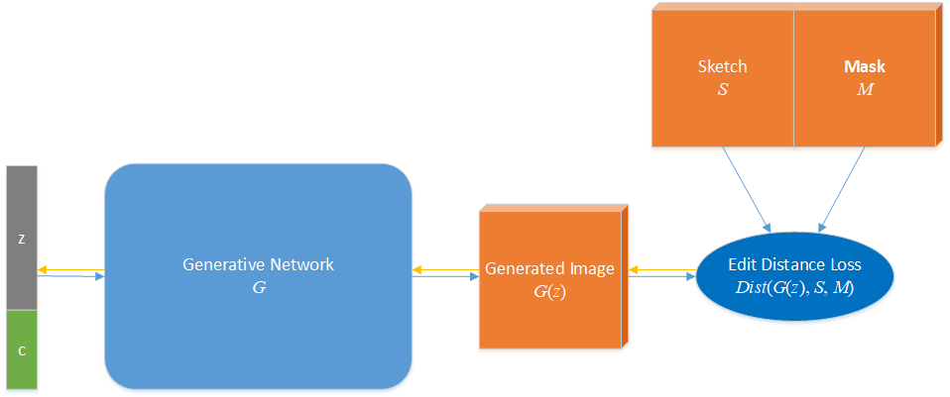
图像编辑框架
从随机向量z&c出发，由生成网络生成初始结果，用户给定简笔画和对应的遮罩，由编辑距离函数计算误差和导数，并据此更新z&c，生成一张新的图片。蓝箭头表示数据流向，橙色箭头表示导数

Slide 17
生成器

Slide 18
判别器

Slide 19
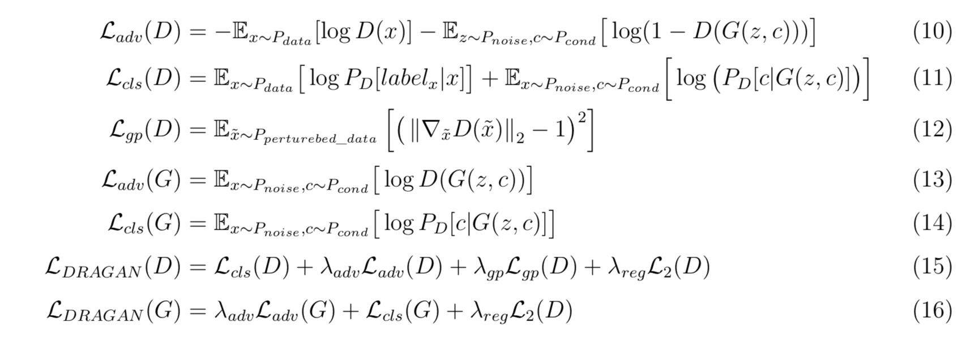
训练
Deep Regret Analytic GAN, DRAGAN [3]
Auxiliary Classifier GAN, ACGAN [4]
Titan X GPU, 百万次迭代

Slide 20
数据
从网站上爬取数据 ( getchu.com )
人工过滤28481张图片
使用illustration2vec[6] 和 sketchKeras[7]进行预处理

Slide 21
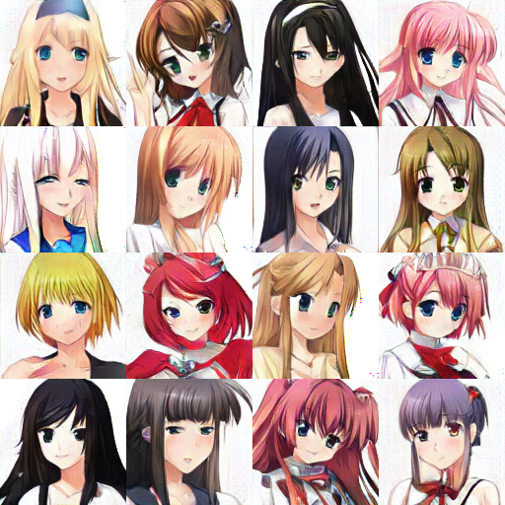
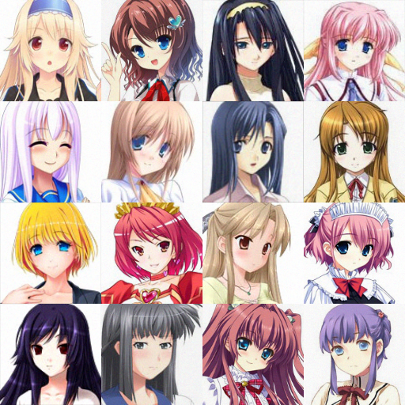
未上线技术：编辑已有图片

Slide 22
未上线技术：编辑已有图片

Slide 23
总结
Neural Painter – 基于简笔画的智能图像编辑
Notes:
那么我们的项目有了多大的提升呢？下面我为大家详细展示一下。

Slide 24
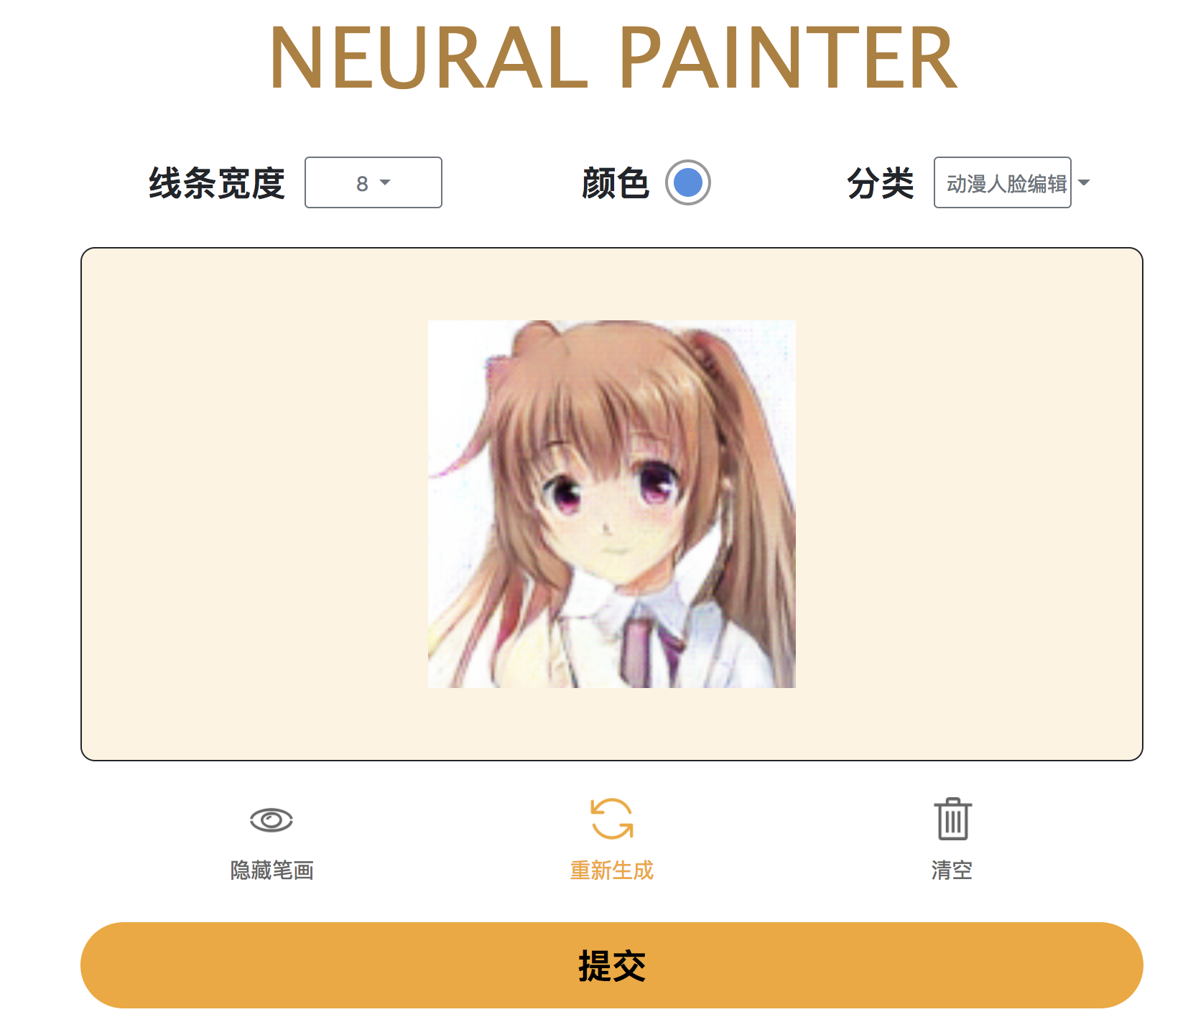
成果与贡献
高于基线的成果
生成真实度上升
生成清晰度上升64x64->128x128
编辑质量上升
基于Web/Server的交互界面

Slide 25
项目价值
高水平的生成质量
稳定的编辑质量
自由的编辑操作
超过基线的成果
真实度、清晰度提升
编辑质量上升
广泛的应用
人物设计、物品设计、商品外貌微调、美容美发
……

Slide 26
神经图像编辑
Neural Painter – 简笔画智能图像编辑

Slide 27
未来安排
前端：网页版支持手机，支持多模型，手机客户端
领域扩展：数据集领域扩展，模型种类领域扩展
学术创新：多阶段GAN训练框架

Slide 28
Reference
[1] Zhu, Jun-Yan, et al. "Generative visual manipulation on the natural image manifold." European Conference on Computer Vision. Springer, Cham, 2016.
[2] Brock, Andrew, et al. "Neural photo editing with introspective adversarial networks." arXiv preprint arXiv:1609.07093 (2016).
[3] Kodali, Naveen, et al. "On convergence and stability of gans." (2018).
[4] Odena, Augustus, Christopher Olah, and Jonathon Shlens. "Conditional image synthesis with auxiliary classifier gans." arXiv preprint arXiv:1610.09585 (2016).
[5] Jin, Yanghua, et al. "Towards the Automatic Anime Characters Creation with Generative Adversarial Networks." arXiv preprint arXiv:1708.05509 (2017).
[6] Saito, Masaki, and Yusuke Matsui. "Illustration2vec: a semantic vector representation of illustrations." SIGGRAPH Asia 2015 Technical Briefs. ACM, 2015.
[7] https://github.com/lllyasviel/sketchKeras

Slide 29
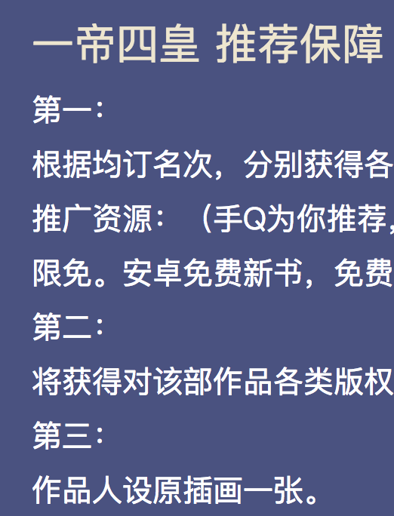

智能图像编辑-应用
网络小说：纯文本，插图耗时长且昂贵
人物设计、物品设计
商品搜索
微调外貌
美容行业
发型、颜色
Notes:
智能图像编辑在实际中有什么用处呢？这里我想以网络小说举例。以我自己举例。我国网络小说绝大部分都没有角色设计图和插图，然而这二者对于阅读体验来说却有着重大的作用。比如隔壁国家的轻小说，甚至有着小说卖的好是因为插图画好的说法。为什么许多优秀的网文都没有呢？以图为证：一帝四皇通缉令——这是啥？国内小说第一平台，起点中文网的征文比赛。一帝四皇是啥？前五名！奖励是什么？人设插画一张！正所谓以管窥豹，可见一斑。在我接触的一些作品中，插画的创作都要靠粉丝募捐，作者联系，前前后后等上一两个月才会有插图，时间、金钱代价十分高昂。我想作者的脑中一定有了一个栩栩如生的人物；粉丝也期待着一个官方的人物形象；网文公司也希望提升作品质量.然而各方都踟蹰不前，我认为，就是缺少了我们这样人工智能的协助。

Slide 30
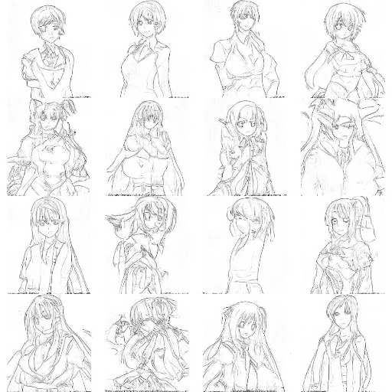
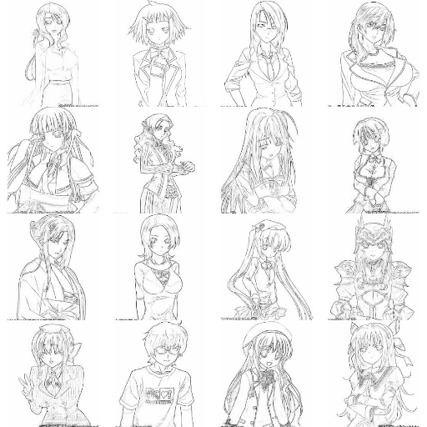
Demo – 草图（半身）

Slide 31
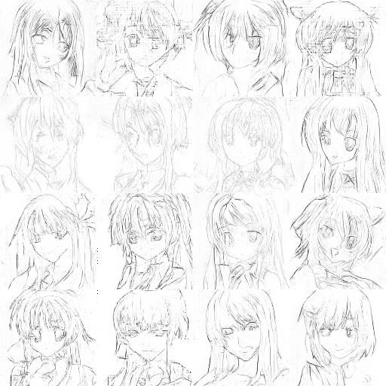
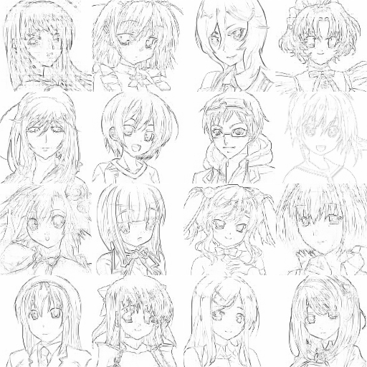
Demo – 草图（脸部）

